Slide 1
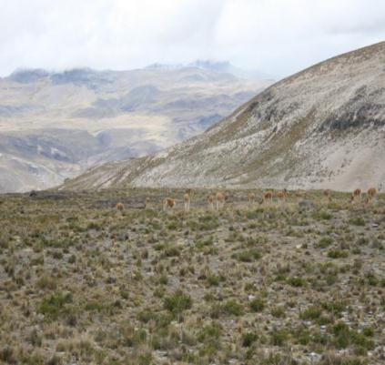
Gestión Social del Agua en un Contexto Minero y de Cambio Climático (y Desertificación)

Slide 2
El Clima y las Montañas
En condiciones de montañas es difícil hablar de climas porque lo que predomina son los microclimas.
Las montañas se caracterizan por tener climas muy inestables , con gran variabilidad diaria, mensual y anual. La presencia de heladas, granizadas, lluvias, sequías, El Niño ,...generan condiciones de gran inestabilidad.
En montañas lo que más interesa son los gradientes microclimáticos.

Slide 3
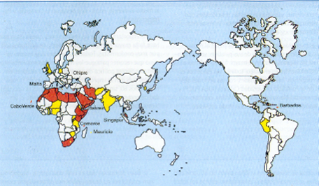
CONTEXTO: PERU CON ESTRES HIDRICO
El Perú podría ser en el 2025:
Un país con Tensión Hídirica- (disponibilidad de < 1,000 m3/hab/año)
Escasez de agua: disponibilidad de < 1,000 a 1,700m3/hab/año)
Fuente: Action Population International

Slide 4
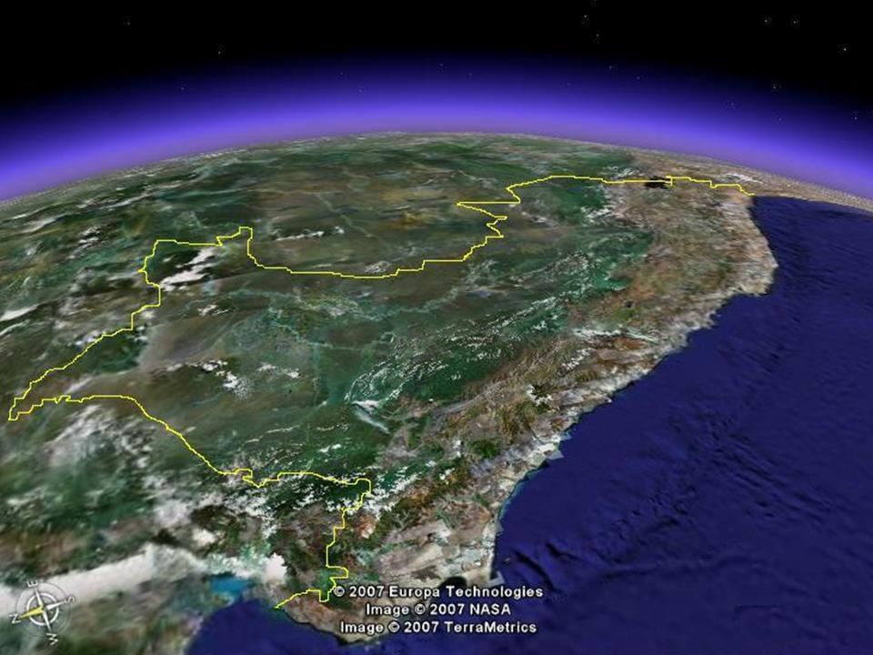
Perú es privilegiado por el abastecimiento de agua, tiene un volumen promedio anual 2046,287 MMC (Entre los 20 países más ricos sólo poseen 72,510 metros cúbico/habitantes/año). Su orografía ha definido 03 Cuencas hidrográficas que afectan su propia distribución espacial.
Otro 0.5% en la cuenca del Titicaca, 5% de la población
Que produce 2% del PBI.
97.7% del volumen está la Cuenca del Atlántico, y 30% de la población vive, la mismas que produce 17.6% del PBI
El otro 1.8% se localiza en la Cuenca del Pacífico,donde el 65% de la población vive, produciendo el 80.4% del PBI

Slide 5
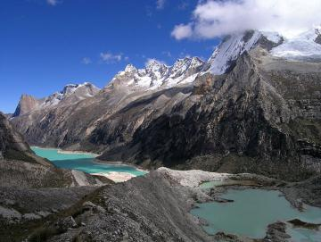
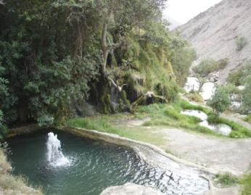
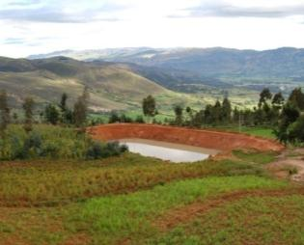
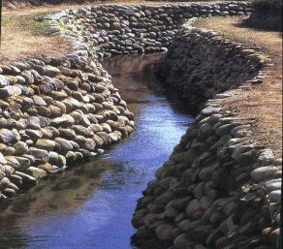

Slide 6
Política Nº 33 del Acuerdo Nacional
Nos comprometemos a cuidar el agua como patrimonio de la Nación y como derecho fundamental de la persona humana al acceso al agua potable, imprescindible para la vida y el desarrollo humano de las actuales y futuras generaciones.
Se debe usar el agua en armonía con el bien común, como un recurso natural renovable y vulnerable, e integrando valores sociales, culturales, económicos, políticos y ambientales.
Ninguna persona o entidad pública ni privada puede atribuirse la propiedad del agua; el Estado establece los derechos y condiciones de su uso y promueve la inversión pública y privada para su gestión eficiente.

Slide 7
El Cambio Climático, La Desertificación y el Agua…
La Cuenca Hidrográfica
RECURSO FLORA Y FAUNA SILVESTRE
Clima
Necesita
AFECTA
Permite
RECURSO HÍDRICO
Desertificación
Favorece
Condiciona
RECURSO HUMANO
Utiliza
Minería
PUEDEN CAUSAR
Modifica
RECURSO SUELO
Agricultura
A través de
Ganadería
Asentamientos humanos

Slide 8
Gestión Integrada de los Recursos Hídricos:
“un proceso que promueve el manejo y el desarrollo coordinado del agua, la
tierra y los recursos relacionados, con el fin de maximizar el bienestar social y económico resultante de manera equitativa, sin comprometer la sustentabilidad de los ecosistemas vitales” (GWP, 2000).

Slide 9
Dimensión Ambiental de la GIRH
La cuenca es un espacio multidimensional,
Las interacciones no sólo son entre el hombre y el agua, sino con los ecosistemas y especies de flora y fauna presentes
El agua como recurso natural, es producto de una serie de procesos complejos donde interviene la naturaleza y en especial los ecosistemas y sus componentes
Como tal, la GIRH es un compromiso y responsabilidad de entender la dependencia ambiental de los sistemas sociales

Slide 10
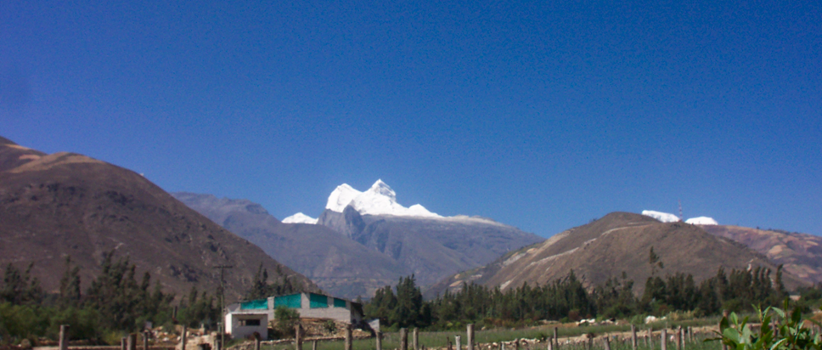
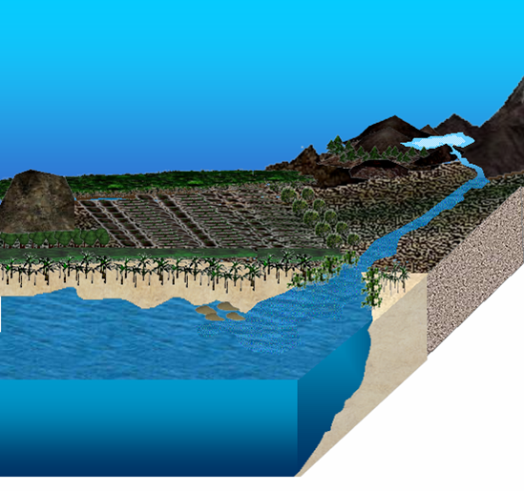
Condensación
Precipitación
Evapotranspiración
1,062 km³
Río
acuífero
Océano
Evaporación
EL CICLO
HIDROLÓGICO

Slide 11
Rol Ambiental de la Gestión Integrada de los Recursos Hídricos
Respecto a la Calidad
Limites Máximos Permisibles (LMP) de Efluentes para diversas actividades productivas y extractivas
Estándares de Calidad Ambiental (ECA) para Agua
Sistema de vigilancia y monitoreo de ecosistemas como fuentes de agua y de aquellas actividades que los afectan
Respecto a la Cantidad
Estudios sobre los ecosistemas que brindan soporte a la captación y filtración de RRHH
Promoción y Generación de inventarios de RRHH
Promoción y generación de estudios de balance hídrico
Promoción de innovación tecnológica en el uso del agua
Promoción de siembra y cosecha de agua

Slide 12
Rol Social de la Gestión Integrada de los Recursos Hídricos
Respecto a la Calidad
Estructuración de la gestión
Priorizar los intereses comunes frente a los individuales
Capacidad de negociación para interactuar con propuestas que mejoren la gestión del recurso hídrico y los ecosistemas que lo proveeen
Manejo de los recursos naturales incorporando la gestión adecuada del recurso hídrico
Establecer de Instrumentos de gestión que validen estándares
Conformación de Espacios de diálogo intersectorial
Respecto a la Cantidad
Participación en el reconocimiento de los ecosistemas que brindan soporte a la captación y filtración de RRHH
Determinación de medidas conjuntas para el aseguramiento del recurso hídrico en los sistemas de producción y medios de vida
Establecer aquellas medidas y costumbres ancestrales adecuadas para mantener el recurso hídrico como parte de la gestión formal dentro del marco de la Ley existente
Generación de Políticas inclusivas, equitativas, ambientalmente responsables

Slide 13
Rol Económico de la Gestión Integrada de los Recursos Hídricos
Respecto a la Calidad
Establecer los mecanismos financieros que permitan una comprensión del comportamiento del recurso hídrico
Inversión en inventarios
Inversión en monitoreos
Facilitar acciones conjuntas para la sostenibilidad financiera de aquellas iniciativas o actividades productivas que desarrolla el hombre sin afectar la calidad del recurso
Respecto a la Cantidad
Promover el aseguramiento de la disponibilidad del recurso hídrico
Establecer incentivos para el buen uso del recurso hídrico (Fondos)
Orientar la inversión para la gestión del recurso hídrico en cuanto a: organización, tecnología, conocimiento e infraestructura
Promover medidas y costumbres ancestrales adecuadas para mantener el recurso hídrico como parte de una gestión integrada

Slide 14
Los Actores en la Construcción de la Gestión
GOBIERNO
REGIONAL
ENTIDADES
PUBLICAS Y PRIVADAS
COMUNIDADES
GOBIERNO
SOCIEDAD CIVIL
MUNICIPAL
USUARIOS

Slide 15
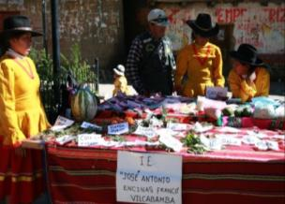
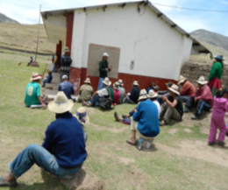
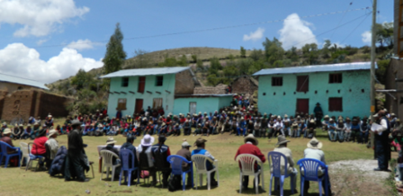
Gestión Social del Manejo de los Recursos Naturales bajo un enfoque de negociación
Conocimiento del estado de conservación de los recursos naturales
Organización comunal para la gestión comunal
Trabajo con instituciones educativas y organizaciones de base
Promoción de propuestas comunales consensuadas de inversión local en espacios políticos
PROVINCIAL
DISTRITO
LOCALIDAD
LOCALIDAD
DISTRITO
LOCALIDAD
2do Nivel
1er nivel
Nivel Local
Espacios de Concertación Nivel 3
Espacios de Concertación Nivel 2
¿Cómo?
Espacios de Concertación Nivel 1
Es a través de nuestras capacidades de propuesta y negociación que la gestión social se convierte en exitosa o no

Slide 16
Acciones a tomar en cuenta con los actores
Diseño de planes de manejo y su implementación a nivel de organizaciones y autoridades
Estudio participativos de ecosistemas priorizados (pastizales, lagunas, bosques)
Incorporación de políticas en Instrumentos de Planificación
Institucionalidad para la gobernanza
Mantenimiento de un Sistema de Información Ambiental Regional
ARTICULACIÓN entre sectores e instituciones
Estudios de potencialidades y estado de conservación
Estrategias de escalamiento de acciones para impactos incrementales: zonas de uso directo, de recuperación, de protección
ECOSISTÉMICO
Valoración económica de recursos naturales y servicios ambientales
Mantenimiento de servicios ambientales de ecosistemas

Slide 17
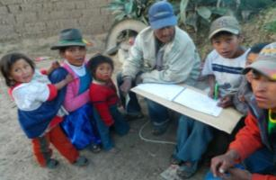
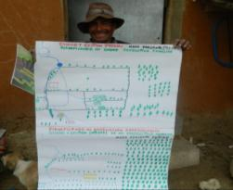
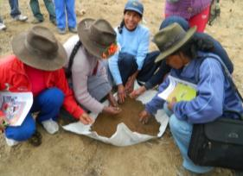
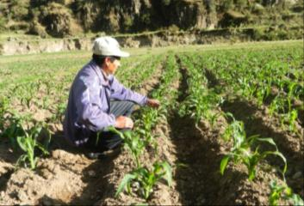
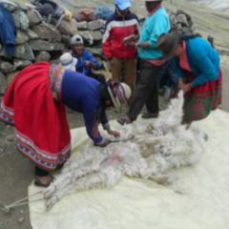
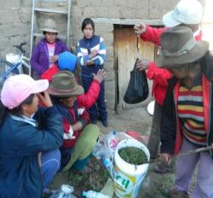
Capacidades en el Manejo de los Recursos Naturales
A nivel de parcela
A nivel de microcuenca
A nivel de subcuenca

Slide 18
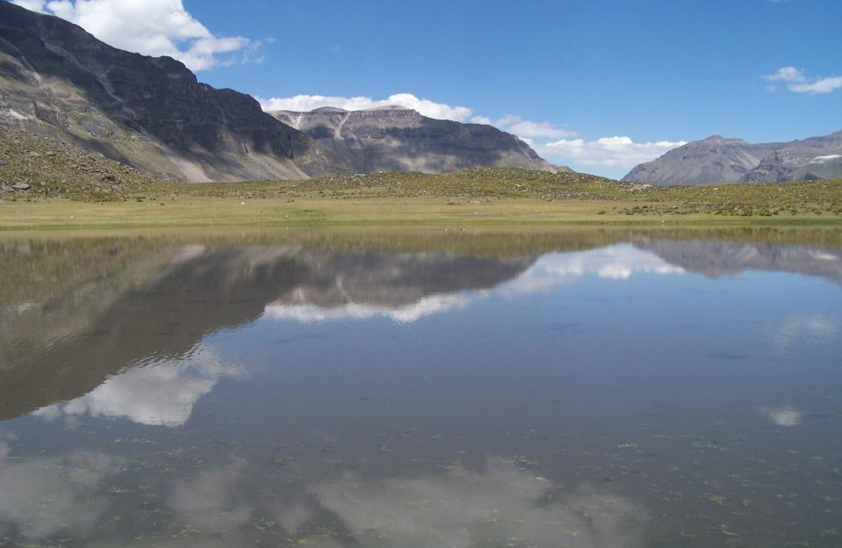
AGUA Y ADAPTABILIDAD
MEJORANDO LA DISPONIBILIDAD DEL AGUA
(una medida de adaptabilidad)
Conservación
de Fuentes
Hídricas para
recarga
de acuíferos
Conservación
de
Ecosistemas
Reutilizar aguas
residuales
Mantenimiento
de la
Infraestructura
de riego
Ordenamiento de la
Distribución del
agua
Mejoramiento de las
Técnicas de riego
parcelario
Ahorro de agua
Parcela – Comunidad (microcuenca) - Subcuenca
Conservación
de la
biodiversidad
Mejor
calidad
del agua
Mejora la
frecuencia
de riego
Mayor
disponibilidad
de agua
Recuperación
de áreas
abandonadas
Mejorar la producción
(mejora la calidad de vida)

Slide 19
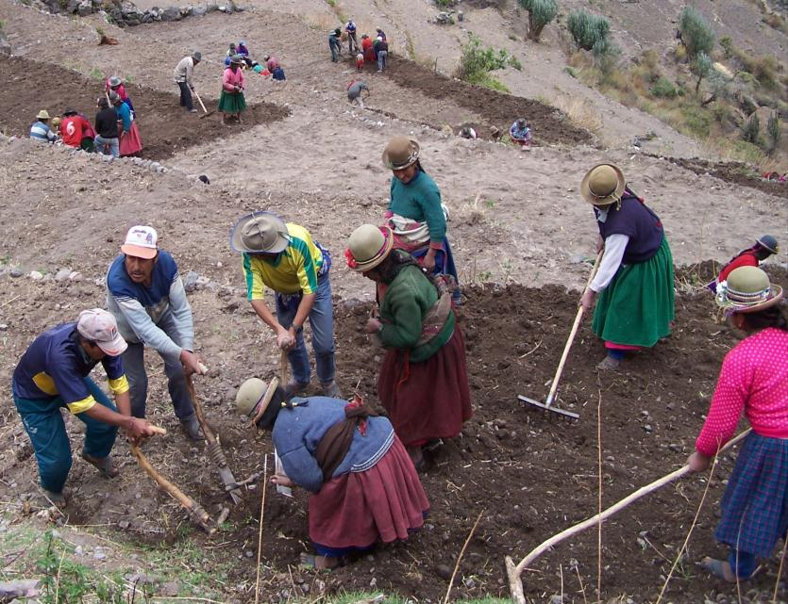
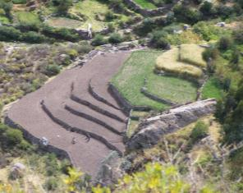
A NIVEL DE PARCELA
Promover la
Conservación y
Manejo de Suelos
Promover el
mejoramiento del
uso de agua de riego
Introducción
A un riego tecnificado de bajo costo

Slide 20
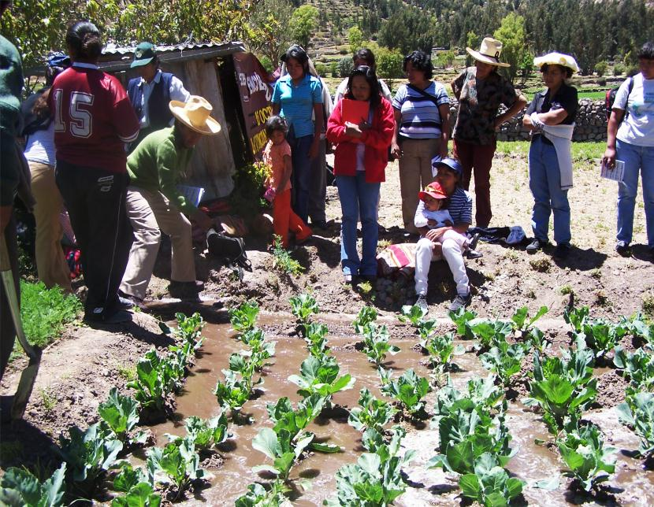
A NIVEL DE PARCELA
Capacitación
a usuarias
Promoción y Manejo de Cultivos Agroecológicos
Intercambio
de
experiencias
Revaloración
de la cultura
ancestral

Slide 21
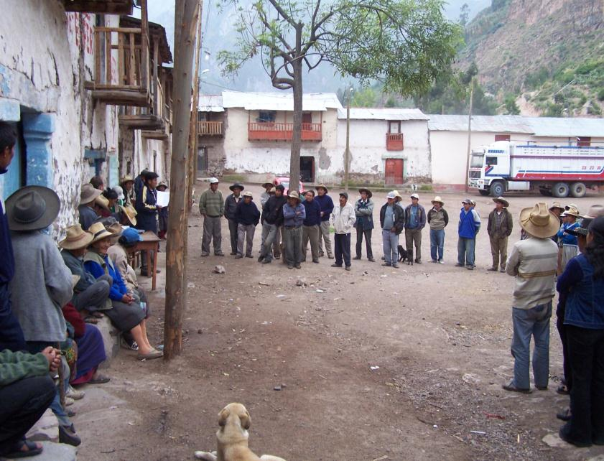
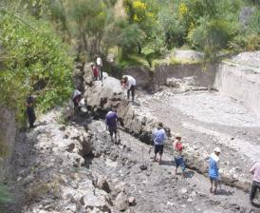
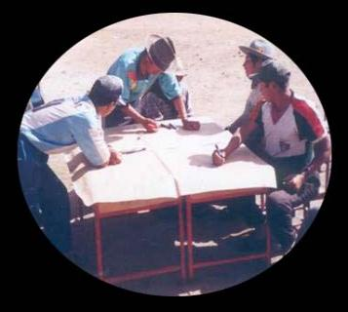
A NIVEL DE MICROCUENCA
Análisis de problemas locales y globales
Establecimiento
de normas
Establecimiento
de instrumentos de gestión
Consensos para mejoramiento de sistemas de riego

Slide 22
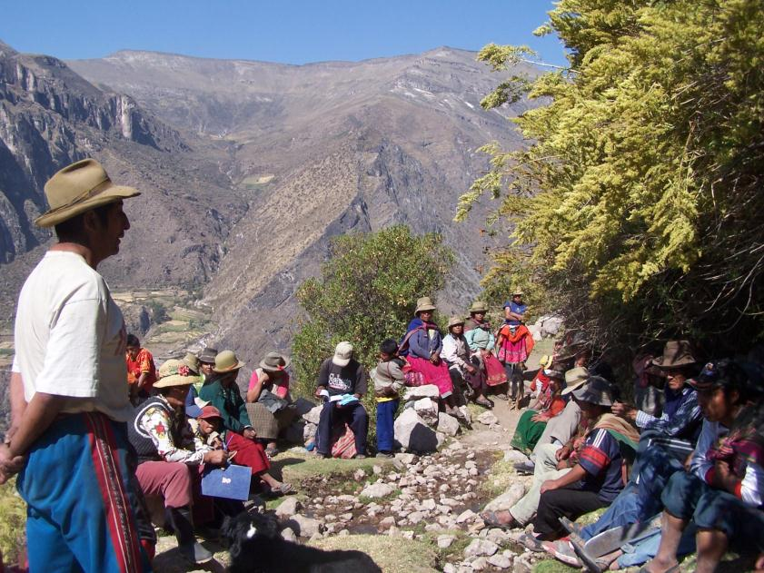
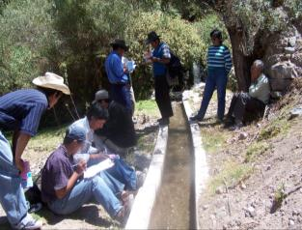
A NIVEL DE MICROCUENCA
Integración de
organizaciones por
sistemas de riego
Evaluación
de sistemas
de riego
Formulación de propuestas concertadas
Organización
de la distribución
del agua entre organizaciones

Slide 23
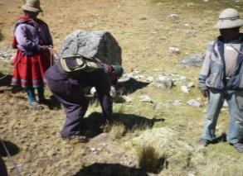
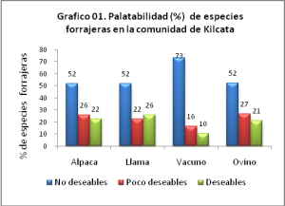
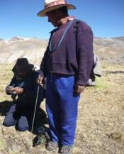
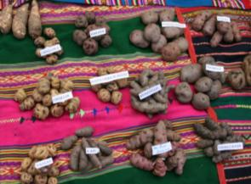
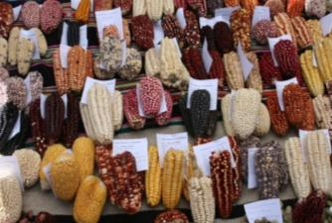
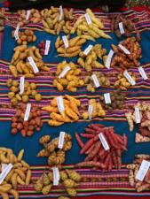
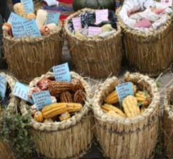
Gestión local comunal del conocimiento para la adaptación
Para la evaluación y el manejo de Ecosistemas (p.e Pastizales)
Para el manejo del Germoplasma comunal
Para el conocimiento del recurso hídrico
Para la revaloración y mejora del manejo local del RH

Slide 24
Dinámica del proceso de Incidencia para el Desarrollo Sostenible
Inversión Incrementada a partir de espacios de negociación
Gestión del conocimiento para GENERAR propuestas
Organicidad de la participación

Slide 25
CUELLOS DE BOTELLA: QUÉ EVITAR
Mitos falsos
Sin información dan a generalizaciones y estereotipos
NO todas las cuencas tiene el “colchón de agua” en sus cabeceras. CADA cuenca tiene características propias
Reduccionismo
El dicho: “No tienen agua”, cuando existen 3-4-5 meses de lluvias abundantes que se escurren pendiente abajo.
Exclusión
Cuando se habla de gestión a veces sólo se incluye a los actores que “piensan igual” y que pertenecen a la “realidad formal”
Los “no invitados”, entonces asumen que si asisten serán “mal vistos” o “no entendidos”
Las características hidrogeomorfológicas determinan el caudal del río
Algunas cuencas pueden ser un acuífero mismo, otras un acuífugo
En otra situación, existen condiciones para aprovechar el recurso hídrico como la niebla y acuíferos existentes. (cosecha de agua)
Nos vuelve dependientes y refuerza el círculo de pobreza (no tener, no poder, no hacer)
Los actores de la “realidad informal” como mineros informales, madereros, regantes informales, etc., no están incluidos.
De igual manera los actores de la “reqalidad oculta” como los cocaleros. A pesar de que estos actores suelen representar más de la mitad de los usuarios de agua e impactan sobre la calidad y cantidad de agua
La Rapidez del proceso: a veces se quiere tener el resultado (documento) y se obvia todo el proceso de construcción de consensos

Slide 26
Toda Intervención debe considerar enmarcarse en un concepto de Manejo Sostenible de la Tierra para el Desarrollo Sostenible

Slide 27
El Manejo Sostenible de la Tierra (MST), son procedimientos que integran la gestión de las tierras, el agua, la diversidad biológica y el ambiente (incluidas las externalidades de los insumos y productos) con el propósito de satisfacer las crecientes necesidades de alimentos, al tiempo que se conservan los servicios y medios de vida que proporcionan los Ecosistemas.
Banco Mundial, 2006
Sustainable Land Management:
Challengues, Opportunities and Tradeoffs

Slide 28
Gracias
Francisco Medina Castro
Coordinador Nacional
Proyecto “Promoviendo el Manejo Sostenible de la Tierra en Apurímac”
fmedina@minam.gob.pe

